Slide 1
UNIVERSIDAD TÉCNICA NACIONAL
Bachillerato en Ingeniería del Software · Sede Central
PRÁCTICA PROFESIONAL
Sistema ODS
Agenda 2030
Plataforma de seguimiento de proyectos institucionales alineados a los 17 Objetivos de Desarrollo Sostenible
AVANCE I
UTN — Dirección de Planificación
Unidad de Gestión de Proyectos
Coordinador: MGT Joaquín Artavia Chaves
FECHA
12 / 06 / 2026
Kevin Campos González
Cédula 2-0675-0567

Slide 2
DIAPOSITIVA 2 · PRESENTACIÓN GENERAL
La institución y el área de práctica
UTN
ÁREA
Dirección de Planificación
Unidad de Gestión de Proyectos
Responsable institucional del seguimiento y evaluación de proyectos estratégicos de la UTN.
Universidad Técnica Nacional
MISIÓN
VISIÓN
Institución pública de educación superior costarricense con sede central en Alajuela. Forma profesionales en ingenierías, ciencias administrativas, agropecuarias y de la salud, con enfoque en innovación y vinculación con la sociedad.
Brindar soporte técnico y de planificación a las direcciones de la UTN mediante el desarrollo de sistemas que faciliten el registro, seguimiento y evaluación de proyectos institucionales.
Consolidarse como una unidad de referencia en la planificación institucional, contribuyendo al cumplimiento de los compromisos de la UTN con la Agenda 2030 y los Objetivos de Desarrollo Sostenible.
Práctica Profesional · Avance I · Kevin Campos González · UTN

Slide 3
DIAPOSITIVA 3 · CONTEXTO TÉCNICO
El proyecto: Sistema ODS Agenda 2030
Plataforma web institucional para que la UTN registre, configure y evalúe proyectos vinculados a los 17 Objetivos de Desarrollo Sostenible de Naciones Unidas. Cada proyecto se asocia a uno o varios ODS, con indicadores configurables, fórmulas personalizables y metas medibles.
STACK TECNOLÓGICO
Base de datos
MariaDB 10.11
Backend
Spring Boot 3.5.x · Java 21
ORM / Code-gen
jOOQ 3.19.6
19
17
239
4
Build
Maven 3.8+
Autenticación
JWT (jjwt 0.12.5)
Bases de datos
diseñadas
ODS de la
Agenda 2030
Indicadores
maestros
Roles del
sistema
Motor de fórmulas
exp4j 0.4.8
Frontend (futuro)
React 18 + Vite 5
ROLES DEFINIDOS
Control de versiones
Git · IntelliJ IDEA
Administrador · acceso total al sistema
Gestor · crea y edita sus proyectos ODS
Consultor · solo lectura de reportes y dashboards
Evaluador · revisa y cierra la evaluación de proyectos
Práctica Profesional · Avance I · Kevin Campos González · UTN

Slide 4
DIAPOSITIVA 4A · TAREAS REALIZADAS
Semana 1 · Arranque y configuración del entorno
22 / 05 / 2026
20 horas
PLANEADAS
NO PLANEADAS
Lo que estaba previsto para la semana
Imprevisto resuelto durante la semana
a. Reunión de arranque con el supervisor
Revisión de alcance, objetivos del sistema y roles del proyecto.
b. Configurar el ambiente de desarrollo local
Java 21 · Maven · MariaDB 10.11 · Node.js 18 · Git
c. Revisión de la propuesta inicial de base de datos
Comprensión de la estructura de los 17 ODS de la Agenda 2030.
Inconsistencias en la propuesta original de BD
Se detectaron nombres de tablas inconsistentes entre los distintos ODS de la propuesta original. Se elaboró un documento de análisis comparativo y se decidió trabajar con la carpeta propuesta_actual que contiene los scripts definitivos antes de empezar a codificar.
✓ Entorno funcional y compilando contra repositorio institucional clonado.
Práctica Profesional · Avance I · Kevin Campos González · UTN

Slide 5
DIAPOSITIVA 4B · TAREAS REALIZADAS
Semana 2 · Diseño de bases de datos centrales
29 / 05 / 2026
20 horas
ENTREGABLES
HALLAZGO NO PLANEADO
1
login_system.sql
Motor InnoDB requerido
Tablas roles (admin, gestor, consultor, evaluador), usuarios, sedes y ods_catalog. Inserción de los 17 ODS de la Agenda 2030.
Al probar los scripts en MariaDB se descubrió que las llaves foráneas entre bases de datos distintas no funcionaban con el motor por defecto.
Solución: agregar ENGINE=InnoDB a todas las tablas de las 19 bases.
Esto garantizó la integridad referencial entre ods_login, ods_master y las 17 bases ods0X.
2
ods_master_database.sql
Tabla proyectos con llaves foráneas a ods_login.usuarios y ods_login.sedes. Campos de estado, fechas y ubicación.
3
ods01 → ods04
Cuatro primeras BD por ODS. Cada una con proyecto_indicadores, proyecto_indicador_parametros, mediciones_historicas y auditoria_ods0X.
Práctica Profesional · Avance I · Kevin Campos González · UTN

Slide 6
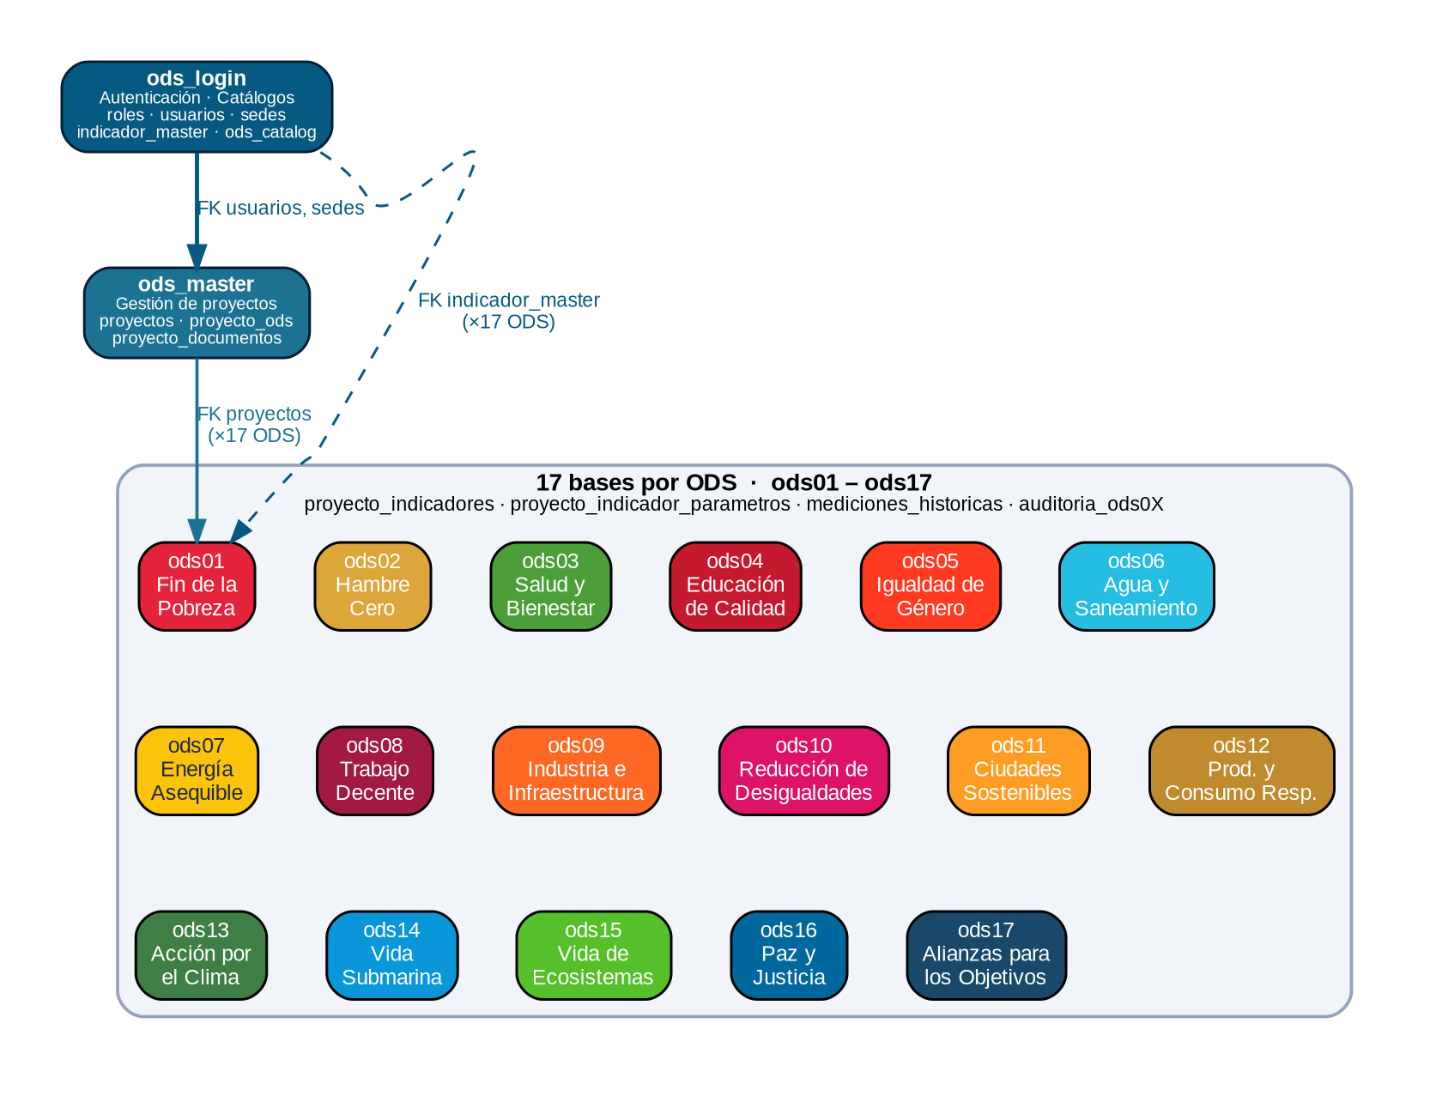
DIAPOSITIVA 4C · TAREAS REALIZADAS
Semana 3 · 19 bases de datos completas
05 / 06 / 2026
20 horas
100%
ods05 → ods17
13 scripts adicionales siguiendo el mismo patrón. Corrección de ods16 (tablas de auditoría).
100% 00_run_all.sql
Script maestro que orquesta la instalación de las 19 BDs sin errores.
80% Inicio configuración jOOQ
Errores con ubicación de paquetes y driver de MariaDB. Queda pendiente para la próxima semana.
Arquitectura final: 19 bases de datos con llaves foráneas inter-schema
Práctica Profesional · Avance I · Kevin Campos González · UTN

Slide 7
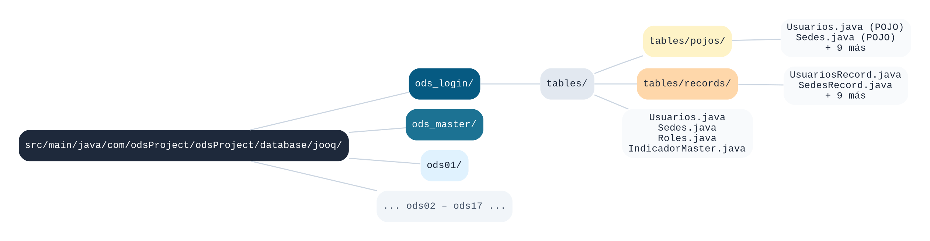
DIAPOSITIVA 4D · TAREAS REALIZADAS
Semana 4 · jOOQ funcionando con generación automática
12 / 06 / 2026
20 horas
3 ERRORES DEPURADOS EN pom.xml
RESULTADO
Versión de Java
jOOQ genera código
automáticamente
1
antes <java.version>25</java.version>
ahora <java.version>21</java.version>
Nombre de paquete
2
antes com.projectods
ahora com.odsProject.odsProject.database.jooq
Ruta de salida
Para cada una de las 19 BD se generan:
Tables · Records · POJOs
3
antes directorio inválido
ahora <directory>src/main/java</directory>
Práctica Profesional · Avance I · Kevin Campos González · UTN

Slide 8
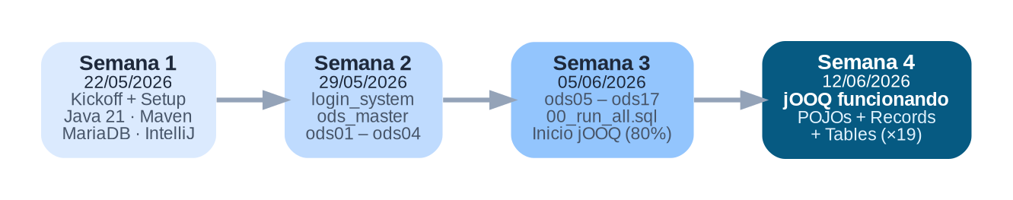
DIAPOSITIVA 4E · VISIÓN GLOBAL DEL AVANCE
Mapa de lo construido hasta hoy
YA CONSTRUIDO · AVANCE I
PRÓXIMO · AVANCE II
✓ Diseño completo de 19 bases de datos
ods_login, ods_master y ods01 → ods17
✓ Catálogo institucional sembrado
17 ODS + 239 indicadores oficiales de la Agenda 2030
✓ Integridad referencial activa (InnoDB + FKs)
FK inter-schema verificadas vía INFORMATION_SCHEMA
✓ Script maestro 00_run_all.sql funcional
✓ Generación de POJOs / Records / Tables con jOOQ
→ Interfaz base IOdsBaseRepository.java
Métodos comunes para los 17 repositorios ODS
→ ILoginRepository.java
Capa de acceso a datos para el sistema de autenticación
→ Capa de servicios y controladores REST
→ Implementación de seguridad con JWT
→ Motor de evaluación de fórmulas (exp4j)
Práctica Profesional · Avance I · Kevin Campos González · UTN

Slide 9
DIAPOSITIVA 5 · CUMPLIMIENTO DEL PLAN
Cronograma propuesto vs ejecutado
100% de cumplimiento
PROPUESTO
EJECUTADO
Día | Horas | Modalidad
Lunes | 8am – 12md | Virtual
Martes | 8am – 12md | Virtual
Miércoles | 8am – 12md | Virtual
Jueves | 8am – 12md | Virtual
Viernes | 8am – 12md | Virtual
TOTAL SEMANAL | 20 horas | Virtual
Día | Horas | Modalidad
Lunes | 8am – 12md | Virtual
Martes | 8am – 12md | Virtual
Miércoles | 8am – 12md | Virtual
Jueves | 8am – 12md | Virtual
Viernes | 8am – 12md | Virtual
TOTAL SEMANAL | 20 horas | Virtual
Análisis — El cronograma ejecutado coincide exactamente con el cronograma propuesto en las 4 semanas del avance. Se reportaron 20 horas semanales registradas en cada bitácora firmada por el coordinador, con cumplimiento del 100% en todas las actividades planeadas y las no planeadas (matriz de InnoDB, ods16, configuración jOOQ).
Práctica Profesional · Avance I · Kevin Campos González · UTN

Slide 10
DIAPOSITIVA 6 · REFLEXIÓN DEL PERIODO
Comentario personal
“
Las primeras cuatro semanas me enseñaron que en un proyecto institucional el diseño de la base de datos es la decisión más cara de cambiar. Cada hora invertida en revisar la propuesta antes de codificar evitó horas de retrabajo después.
1
Diseño antes que código
2
Diagnóstico técnico riguroso
Detectar inconsistencias en la propuesta original de BD y crear un documento comparativo antes de empezar a codificar evitó retrabajo en las semanas siguientes.
Resolver la configuración de jOOQ exigió aislar tres errores distintos en pom.xml: versión de Java, nombre de paquete y ruta de salida. Cada uno se atendió por separado.
3
Patrones replicables
4
Trabajo institucional
Definir un único patrón de tablas (proyecto_indicadores, parámetros, mediciones, auditoría) permitió escalar de 4 a 17 bases ODS manteniendo consistencia.
Las reuniones de coordinación con el supervisor y el seguimiento semanal vía bitácora firmada fortalecieron la disciplina de planificación y rendición de cuentas.
Práctica Profesional · Avance I · Kevin Campos González · UTN

Slide 11
DIAPOSITIVA 7 · APORTE DIFERENCIAL
Tres actividades que diferencian la práctica del puesto laboral
01
Diseño desde cero de un sistema multi-schema
En un puesto operativo típico el desarrollador trabaja sobre una base existente. En la práctica diseñé desde cero la arquitectura completa: 19 bases relacionadas, llaves foráneas entre schemas y catálogo institucional con los 239 indicadores oficiales de la Agenda 2030.
02
Toma de decisiones técnicas sin código preexistente
Decidí motor InnoDB para FKs inter-schema, patrón uniforme de tablas para los 17 ODS y configuración de generación de POJOs / Records / Tables vía jOOQ. Esto va más allá del soporte habitual: requiere fundamentar cada elección y documentarla.
03
Vinculación directa con la Agenda 2030 de la ONU
El sistema no es un proyecto comercial estándar: traduce instrumentos internacionales (indicadores oficiales de los 17 ODS) en una plataforma usable por la UTN. Esa traducción institución → norma global es un ejercicio académico que no se da en un puesto regular.
Práctica Profesional · Avance I · Kevin Campos González · UTN

Slide 12
GRACIAS
Avance I · Sistema ODS Agenda 2030 · UTN
Kevin Campos González
Bachillerato en Ingeniería del Software · Universidad Técnica Nacional
12 / 06 / 2026

